Slide 1
CSS属性-盒子模型
王红元
微博: coderwhy
微信: 372623326

Slide 2
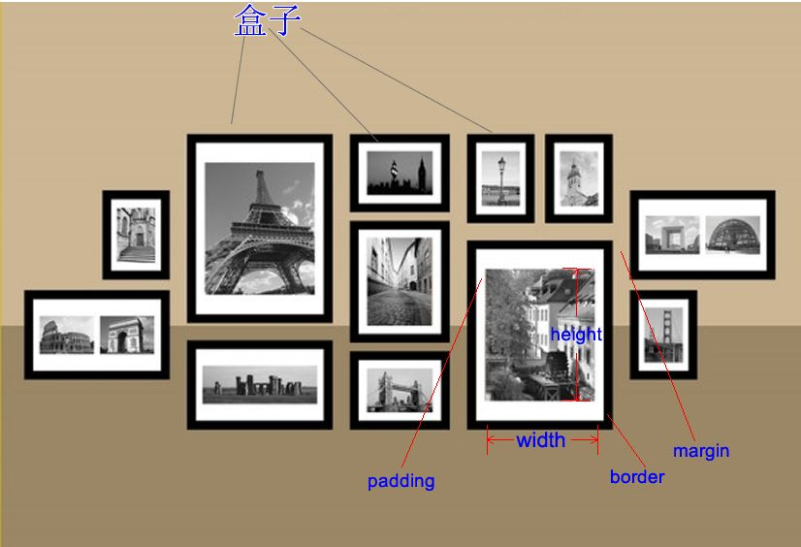
盒子
HTML中的每一个元素都可以看做是一个盒子

Slide 3
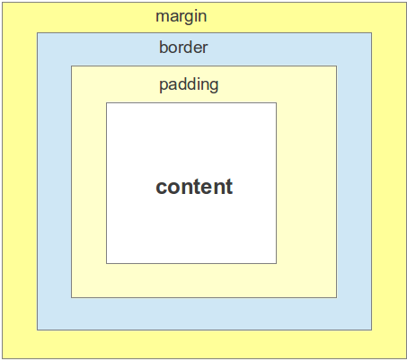
盒子模型（Box Model）
HTML中的每一个元素都可以看做是一个盒子，如右下图所示，可以具备这4个属性
内容（content）
盒子里面装的东西
内边距（padding）
盒子边缘和里面装的东西之间的间距
边框（border）
就是盒子的边框，边缘部分
外边距（margin）
盒子和其他盒子之间的间距

Slide 4
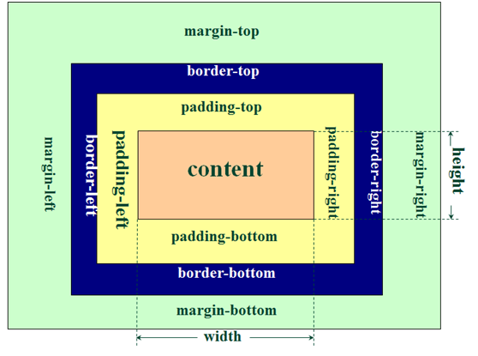
盒子模型
默认的盒子模型如下图所示

Slide 5
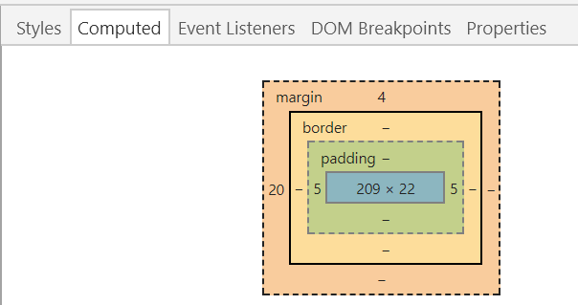
浏览器开发者工具中看到的盒子模型

Slide 6
内容相关属性
width：宽度
min-width：最小宽度，无论内容多少，宽度都大于或等于min-width
max-width：最大宽度，无论内容多少，宽度都小于或等于max-width
height：高度
min-height：最小高度，无论内容多少，高度都大于或等于min-height
max-height：最大高度，无论内容多少，高度都小于或等于max-height

Slide 7
内边距相关属性
padding-left：左内边距
padding-right：右内边距
padding-top：上内边距
padding-bottom：下内边距
padding：是padding-top、padding-right、padding-bottom、padding-left的简写属性

Slide 8
padding的取值规律
按照顺时针方向设值：top、right、bottom、left
如果缺少left, 那么left就使用right的值
如果缺少bottom, 那么bottom就使用top的

Slide 9
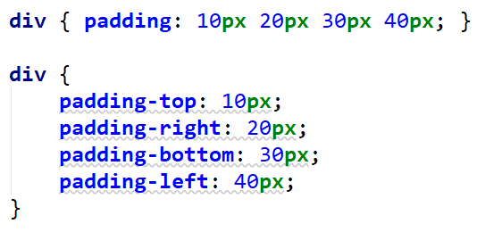
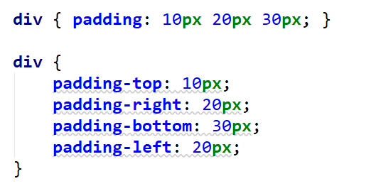
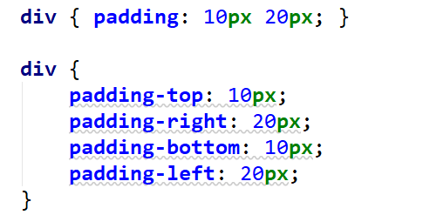
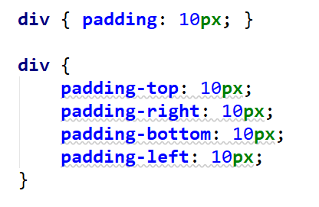
padding

Slide 10
外边距相关属性
margin-left：左外边距
margin-right：右外边距
margin-top：上外边距
margin-bottom：下外边距
margin：是margin-top、margin-right、margin-bottom、margin-left的简写属性

Slide 11

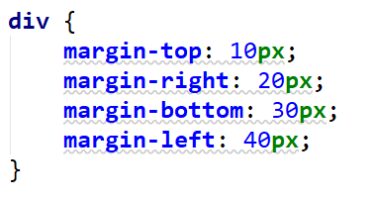
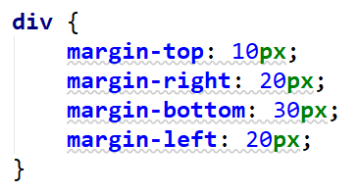



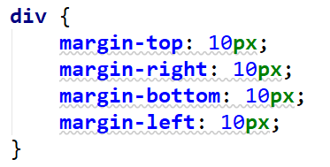
margin

Slide 12
上下margin传递
margin-top传递
如果块级元素的顶部线和父元素的顶部线重叠，那么这个块级元素的margin-top值会传递给父元素
margin-bottom传递
如果块级元素的底部线和父元素的底部线重写，并且父元素的高度是auto，那么这个块级元素的margin-bottom值会传递给父元素
如何防止出现传递问题？
给父元素设置padding-top\padding-bottom
给父元素设置border
触发BFC: 设置overflow为auto/hidden
建议
margin一般是用来设置兄弟元素之间的间距
padding一般是用来设置父子元素之间的间距

Slide 13
上下margin折叠
垂直方向上相邻的2个margin（margin-top、margin-bottom）有可能会合并为1个margin，这种现象叫做collapse（折叠）
水平方向上的margin（margin-left、margin-right）永远不会collapse
折叠后最终值的计算规则
两个值进行比较，取较大的值
如何防止margin collapse？
只设置其中一个元素的margin

Slide 14
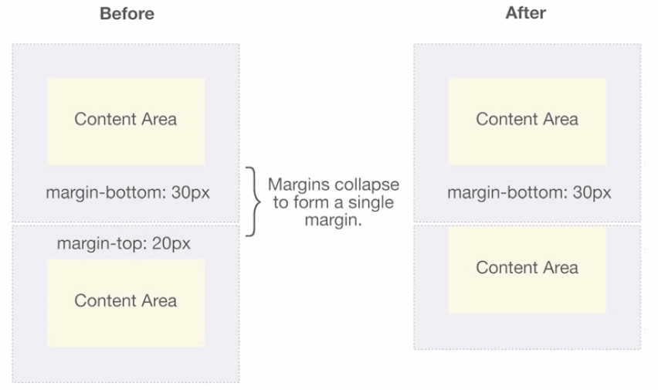
上下margin折叠
两个兄弟块级元素之间上下margin的折叠

Slide 15
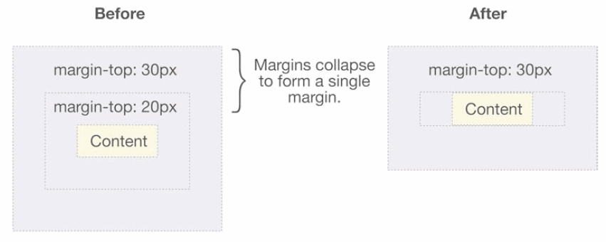
上下margin折叠
父子块级元素之间margin的折叠

Slide 16
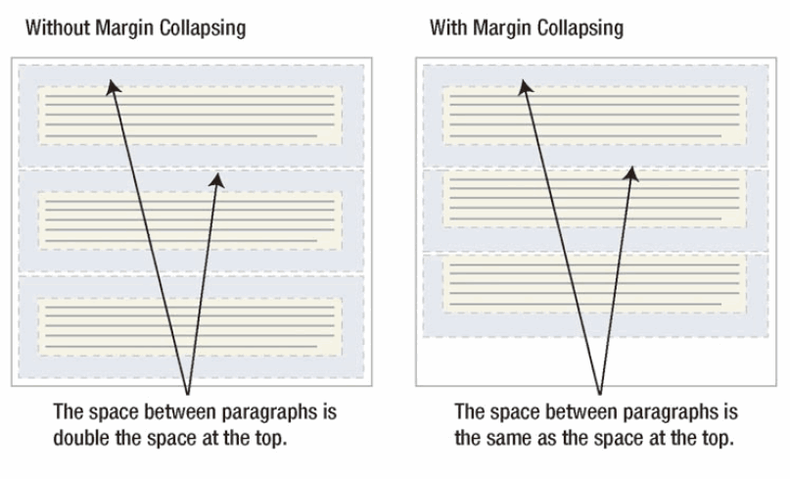
上下margin折叠
块级元素折叠问题看似有点莫名其妙，实际上还是有实用之处的
比如连续段落之间的margin，恰好需要这种折叠效果

Slide 17
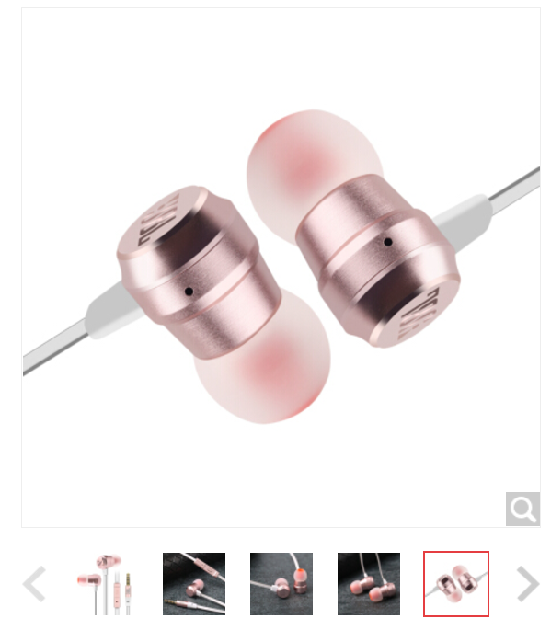
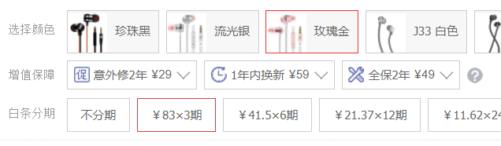
border（边框）

Slide 18
边框相关的属性
边框宽度
border-top-width、border-right-width、border-bottom-width、border-left-width
border-width是上面4个属性的简写属性
边框颜色
border-top-color、border-right-color、border-bottom-color、border-left-color
border-color是上面4个属性的简写属性
边框样式
border-top-style、border-right-style、border-bottom-style、border-left-style
border-style是上面4个属性的简写属性

Slide 19
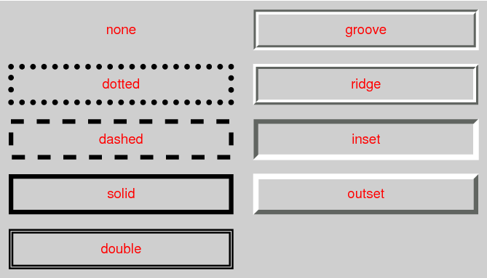
边框样式的取值
none：没有边框，边框颜色、边框宽度会被忽略
dotted：边框是一系列的点
dashed：边框是一条虚线
solid：边框是一条实线
double：边框有两条实线。两条线宽和其中的空白的宽度之和等于border-width的值
groove：边框看上去好象是雕刻在画布之内
ridge：和grove相反，边框看上去好象是从画布中凸出来
inset：该边框使整个框看上去好象是嵌在画布中
outset：和inset相反，该边框使整个框看上去好象是从画布中凸出来

Slide 20
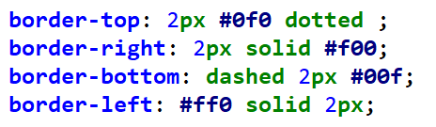
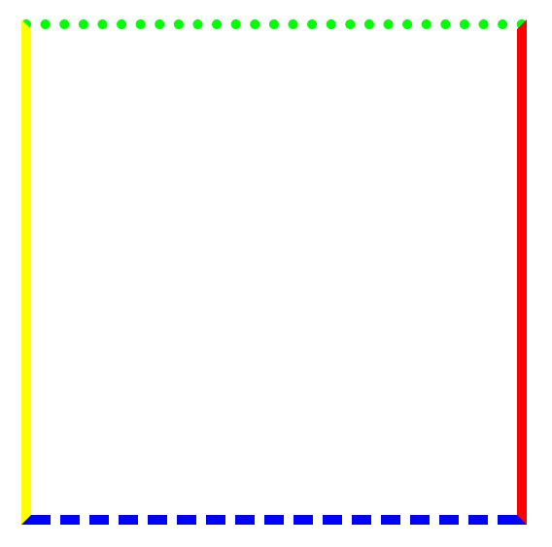


边框相关的属性
border-top、border-right、border-bottom、border-left
边框颜色、宽度、样式的编写顺序任意
border：统一设置4个方向的边框

Slide 21
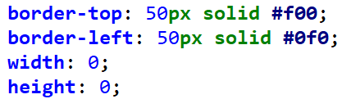


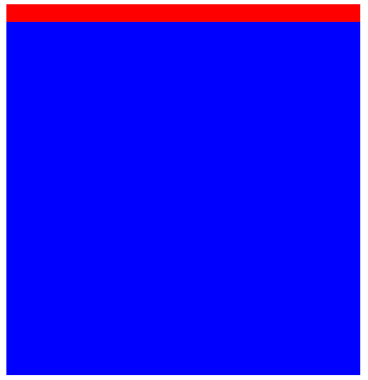
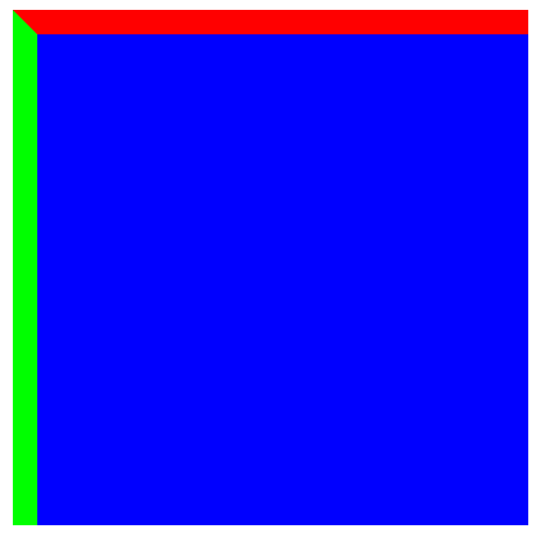

边框的形状
边框的形状可能是
矩形、梯形、三角形等形状

Slide 22
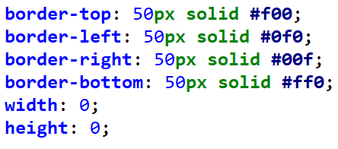
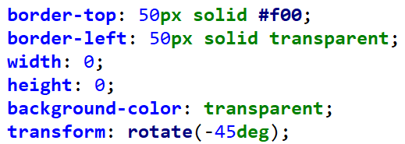
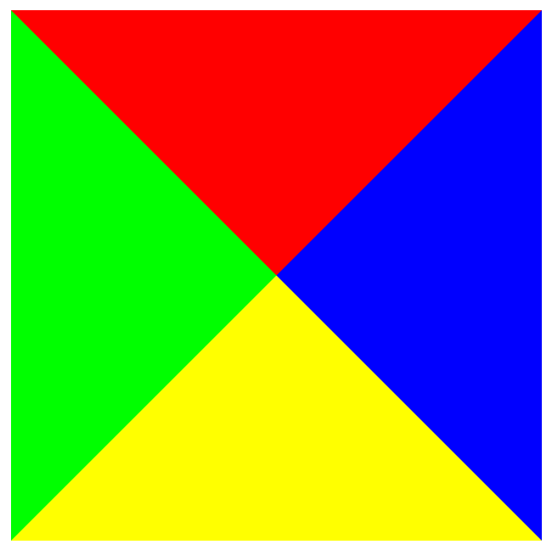
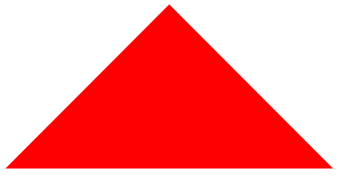
边框妙用-实现三角形

Slide 23
行内级非替换元素的注意点
以下属性对行内级非替换元素不起作用
width、height、margin-top、margin-bottom
以下属性对行内级非替换元素的效果比较特殊
padding-top、padding-bottom、上下方向的border

Slide 24




圆角

Slide 25


CSS属性 - border-*-*-radius
圆角半径相关的属性有
border-*-*-radius定义的是四分之一椭圆的半径
第1个值是水平半径
第2个值是垂直半径（如果不设置，就跟随水平半径的值）
还可以设置百分比
参考的是border-box的宽度

Slide 26
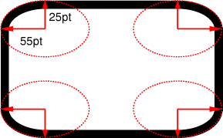
border-top-left-radius: 55pt 25pt

Slide 27
CSS属性 - border-radius
border-radius是一个缩写属性
斜线/前面是水平半径，后面是垂直半径
4个值的顺序是top-left、top-right、bottom-right、bottom-left（顺时针方向）
如果bottom-left没设置，就跟随top-right
如果bottom-right没设置，就跟随top-left
如果top-right没设置，就跟随top-left

Slide 28
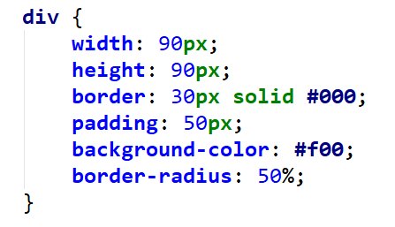
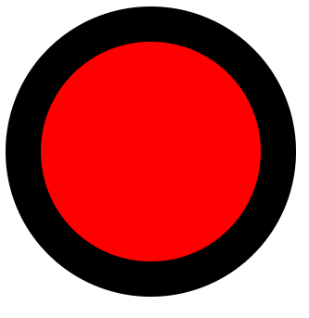
CSS属性 - border-radius
border-radius大于或等于50%时，就会变成一个圆

Slide 29
CSS属性 - outline
outline表示元素的外轮廓
不占用空间
默认显示在border的外面
outline相关属性有
outline-width
outline-style：取值跟border的样式一样，比如solid、dotted等
outline-color
outline：outline-width、outline-style、outline-color的简写属性，跟border用法类似
应用实例
去除a元素、input元素的focus轮廓效果

Slide 30
CSS属性 - box-shadow
box-shadow属性可以设置一个或者多个阴影
每个阴影用<shadow>表示
多个阴影之间用逗号,隔开，从前到后叠加
<shadow>的常见格式如下

Slide 31
<shadow>
第1个<length>：水平方向的偏移，正数往右偏移
第2个<length>：垂直方向的偏移，正数往下偏移
第3个<length>：模糊半径（blur radius）
第4个<length>：延伸距离
<color>：阴影的颜色，如果没有设置，就跟随color属性的颜色
inset：外框阴影变成内框阴影

Slide 32
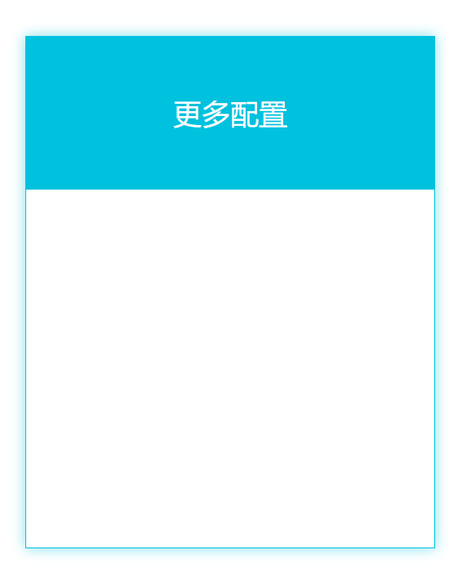
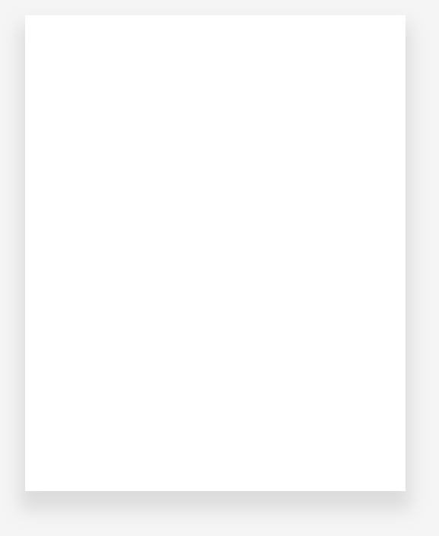
练习

Slide 33
CSS属性 - text-shadow
text-shadow用法类似于box-shadow，用于给文字添加阴影效果
text-shadow同样适用于::first-line、::first-letter

Slide 34
CSS属性 - box-sizing
box-sizing用来设置盒子模型中宽高的行为
content-box
padding、border都布置在width、height外边
border-box
padding、border都布置在width、height里边

Slide 35
box-sizing: content-box;
元素的实际占用宽度 = border + padding + width
元素的实际占用高度 = border + padding + height

Slide 36
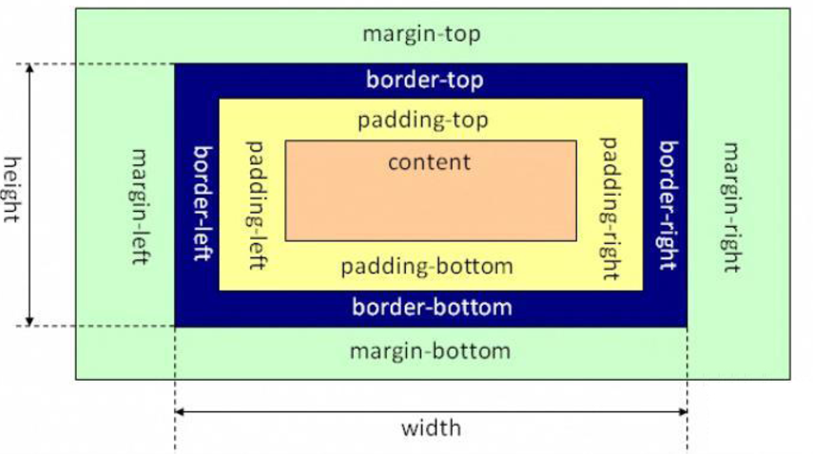
box-sizing: border-box;
元素的实际占用宽度 = width
元素的实际占用高度 = height

Slide 37
盒子模型
W3C标准盒子模型
IE盒子模型（IE8以下浏览器）

Slide 38
元素的水平居中显示
在一些需求中，需要元素在父元素中水平居中显示（父元素一般都是块级元素、inline-block）
行内级元素、inline-block元素
水平居中：在父元素中设置text-align: center
块级元素
水平居中：margin: 0 auto

